Slide 1

Prof. Rildo Oliveira
rildo.oliveira@ifpi.edu.br
Programação para Dispositivos Móveis
Funções

Slide 2
Definição de Função
Uma função nada mais é do que uma subrotina usada em um programa.
Denominamos função a um conjunto de comandos que realiza uma tarefa específica em um módulo dependente de código.
A função é referenciada pelo programa principal através do nome atribuído a ela.
A utilização de funções visa modularizar um programa, o que é muito comum em programação estruturada.

Slide 3
Definição de Função
Desta forma podemos dividir um programa em várias partes, no qual cada função realiza uma tarefa bem definida.
{
instruções;
retorno_da_função;
}

Slide 4
Parâmetros de uma função
Os parâmetros são as variáveis declaradas diretamente no cabeçalho da função.
A finalidade dos parâmetros é fazer a comunicação entre as funções e a função principal.
Chamamos de passagem de parâmetros a passagem de valores entre as funções.

Slide 5
Protótipo de função
O protótipo de uma função é basicamente, uma declaração da interface da função, ou seja, deve especificar:
Tipo da função;
Nome da função;
Lista de parâmetros que a função necessita;

Slide 6
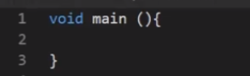
Função sem retorno
Em Dart, é possível criar funções que não retornam nenhum valor.
Normalmente, isto é feito quando queremos executar um bloco de comandos, mas estes comandos não precisam retornar nada.
exemplo:

Slide 7
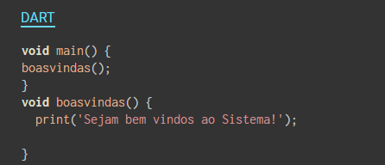
Criando uma função
A função criada e nela colocado seus parâmetros e ações e então no código principal devemos chamar o nome da função.

Slide 8
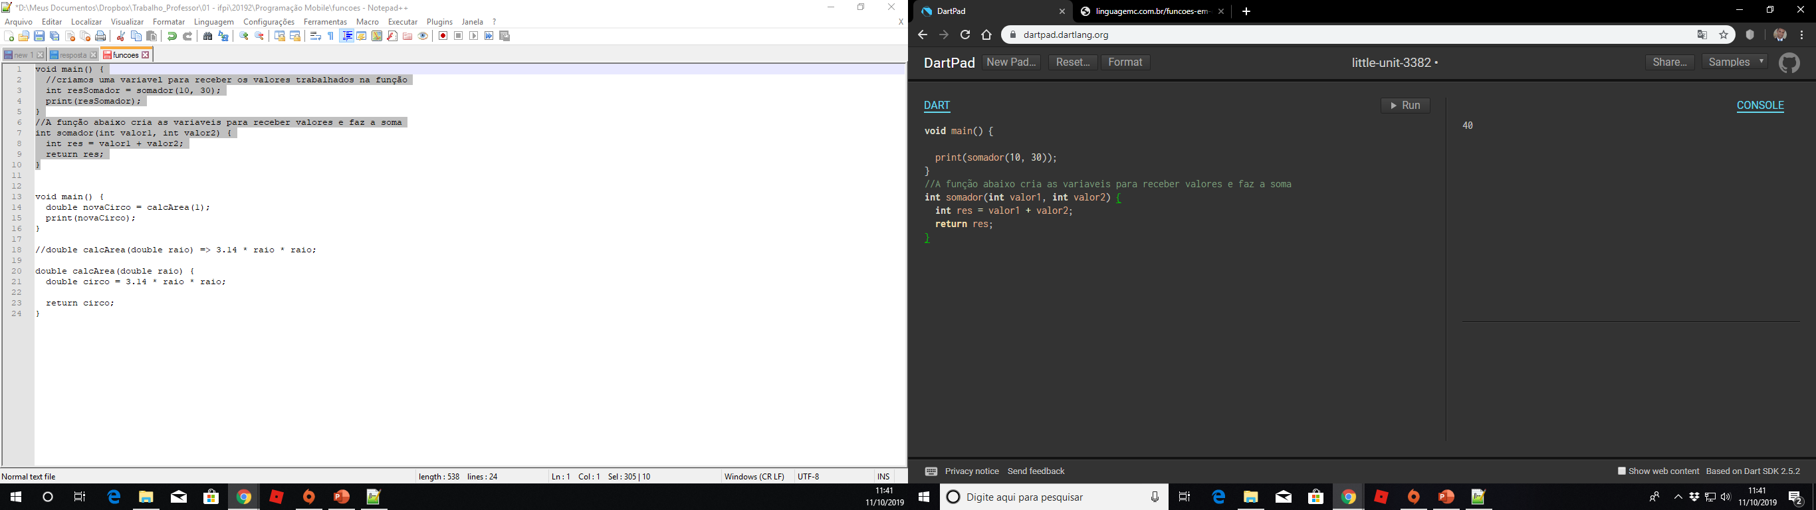
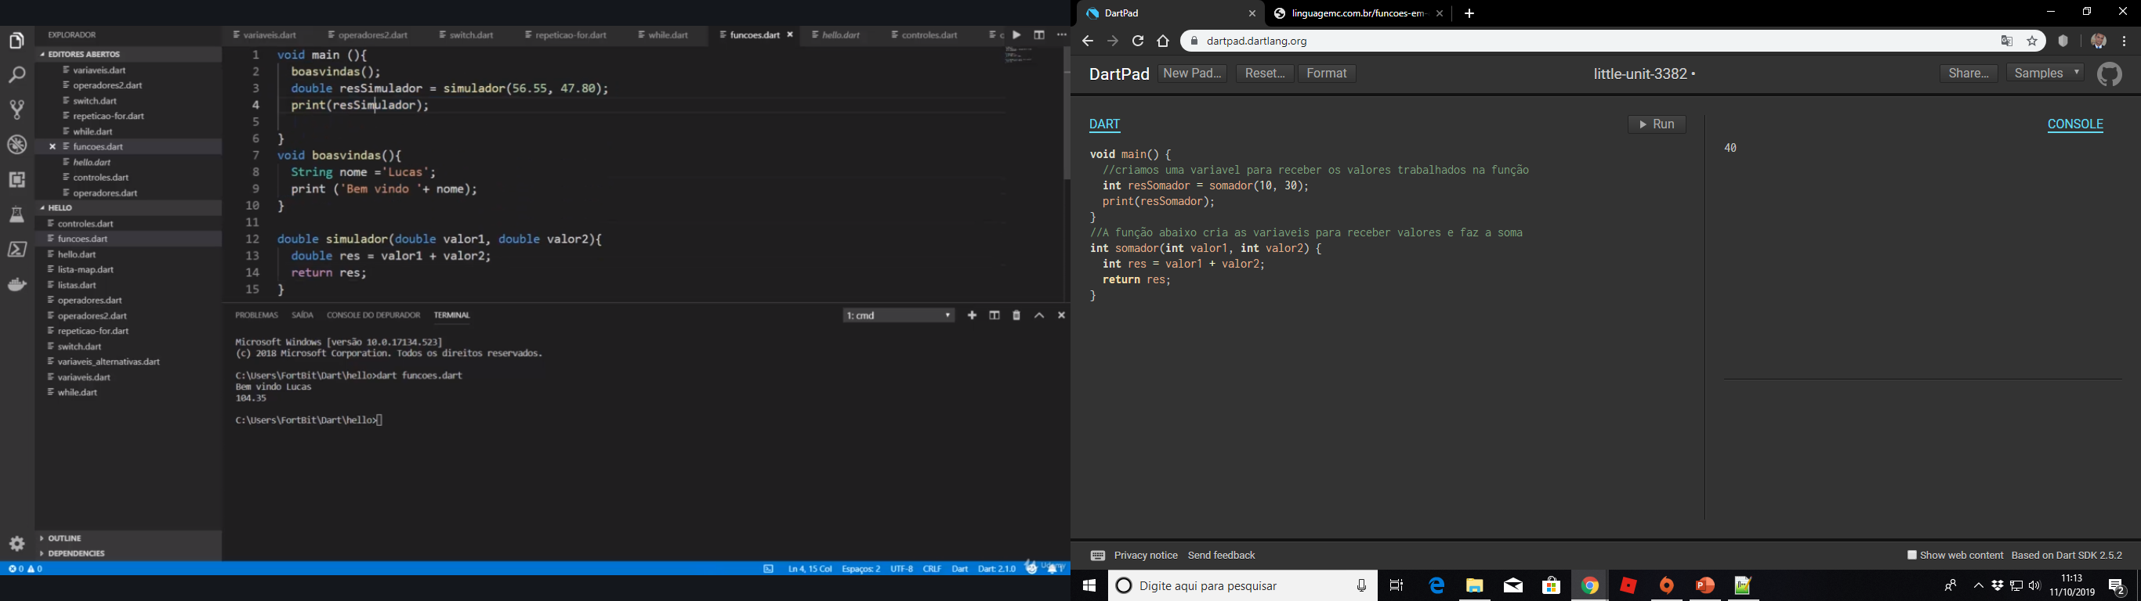
Exemplo

Slide 9
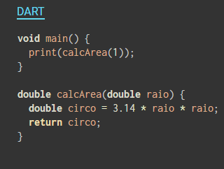
Criando uma função
Para calcular a área de uma circunferência devemos ter o raio ao quadrado multiplicado por 3,14. Então ao criar uma função para calcular devemos fazer assim:

Slide 10
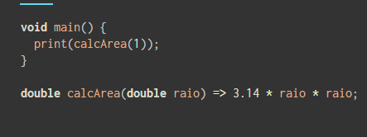
Criando uma função
Para agilizar a função podemos fazer a passagem de parâmetros usando o Lambda =>
Veja como fica mais simples o código.

Slide 11
Atividade 01
Crie um código que possa receber os valores dos lados de um quadrilátero e faça o calculo da área do retângulo em uma função e mostre na tela através da chamada pelo programa principal.

Slide 12
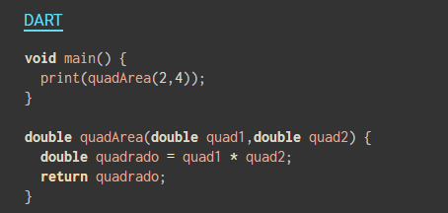
Atividade 01
Crie um código que possa receber os valores dos lados de um quadrilátero e faça o calculo da área do retângulo em uma função e mostre na tela através da chamada pelo programa principal.

Slide 13
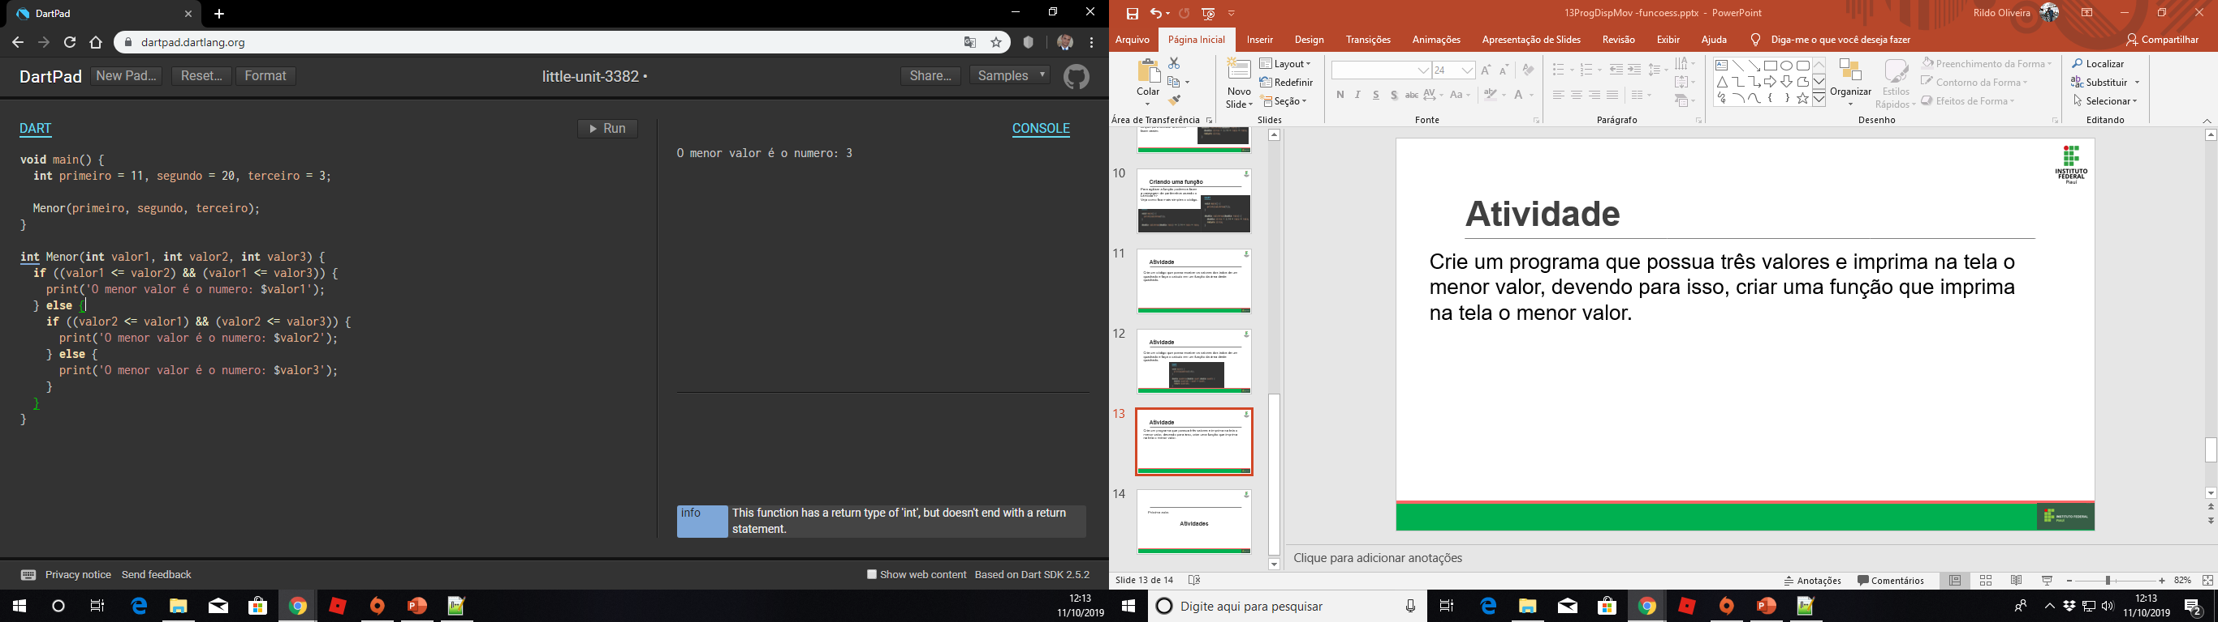
Atividade 02
Crie um programa que possua três valores e imprima na tela o menor valor, devendo para isso, criar ter esta comparação em uma função.

Slide 14
Atividade 02
Crie um programa que possua três valores e imprima na tela o menor valor, devendo para isso, criar ter esta comparação em uma função.

Slide 15
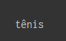
Atividade 03
Crie uma lista Map que cadastre os itens a seguir:
01: 'tênis',
02: 'calça',
03: 'blusa',
04: 'cueca',
05: 'calcinha’
Ao final mostre somente o item tênis
Observação: A lista estará em uma Função

Slide 16
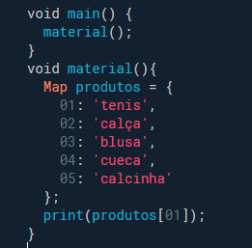
Atividade 03
Crie uma lista Map que
cadastre os itens a seguir:
01: 'tênis',
02: 'calça',
03: 'blusa',
04: 'cueca',
05: 'calcinha’
Ao final mostre somente o item tênis
Observação: A lista estará em uma Função

Slide 17
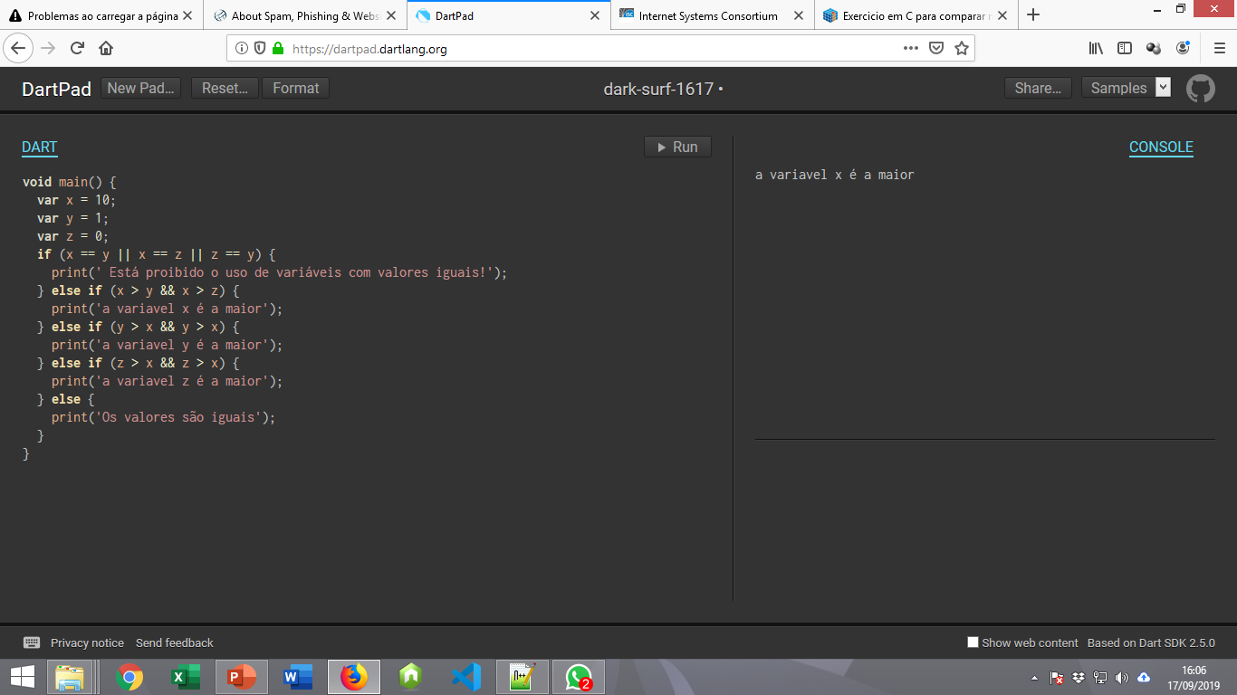


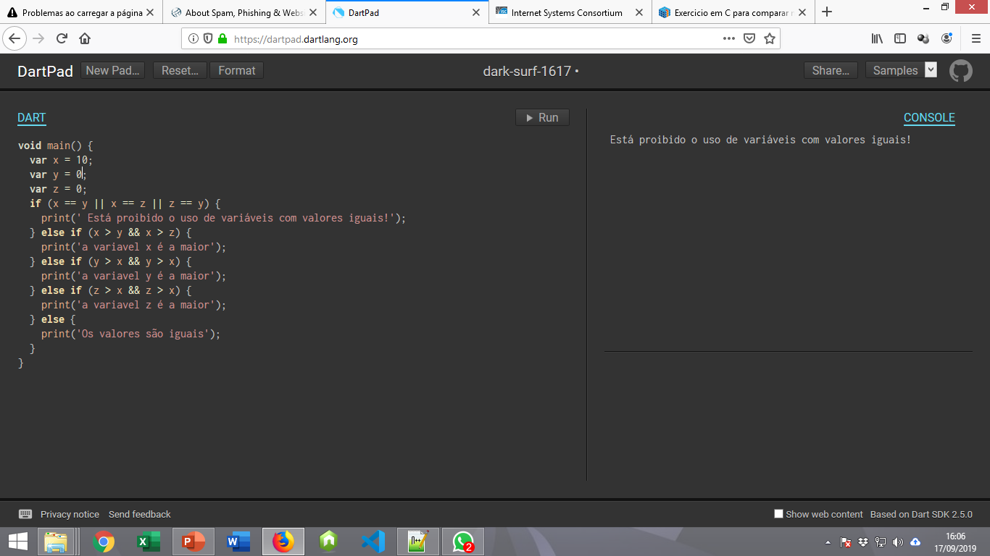
Atividade 04
Faça um código que possua três variáveis: y, z e x.
Elas deverão ser iniciadas com valores inteiros e então criar uma estrutura que compare seus valores e mostre os seguintes possíveis resultados. O código principal deverá somente chamar os valores pois as comparações deverão estar em função

Slide 18
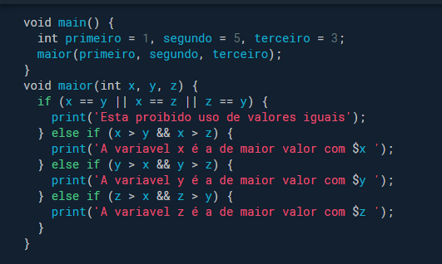
Atividade 04

Slide 19
Bibliotecas em dart
Uma bibliotecas nos auxiliam sempre que necessitamos gerar algum comando que é comum em códigos da linguagem. Para que não seja necessário reescrever todo o código então temos a bibliotecas.
A chamada de bibliotecas deverão ficar sempre no inicio do arquivo.
https://dart.dev/guides/libraries/library-tour

Slide 20
Bibliotecas em dart
Vamos aprender os comandos:
Stdout - pode ser reconhecido como uma saída padrão. Já usamos o comando print e este é seu equivalente mas com sua implementação por biblioteca.
Stdin – pode ser reconhecido como uma entrada padrão. Este comando junto com uma sincronização da leitura da linha fará que o espaço (variável) seja usado com o digitado em tela.
Estes comando são encontrados pela biblioteca dart: io;

Slide 21
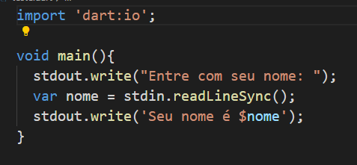
Exemplo

Slide 22
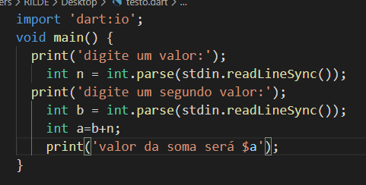
Exemplo

Slide 23
Bibliotecas em dart
O comando :
Stdin pode ser usado para diversos casos.
Veja no link abaixo alguns exemplos:
https://api.dart.dev/stable/2.7.1/dart-io/Stdin-class.html

Slide 24
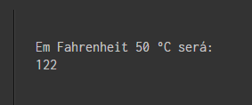
Atividade 05 – (google class)
Formula: (0 °C × 1,8) + 32 = 32 °F
Faça um algoritmo que possua uma função que converta Celsius para Fahrenheit e uma função e converta Fahrenheit para Celsius em outra função. No código principal devemos ter uma variável para receber o valor para conversão que deverá ser escolhido pelo usuario e então através de um switch mostrará o resultado escolhido como f para fahrenheit e c como celsius e em caso diferente diga status não verificado.
Devemos ter entrada de dados da temperatura
E da opção do tipo de temperatura.

Slide 25
PARÂMETROS OPCIONAIS
Em um código dart podemos enviar parâmetros da função principal para a função de subrotina.
Mas as vezes existem parâmetros que só deverão serem mostrados em algumas situações. Estes parâmetros são chamados de opcionais.

Slide 26
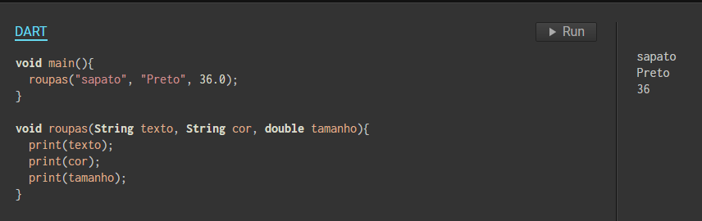
PARÂMETROS OPCIONAIS
Vamos pensar no seguinte código:

Slide 27
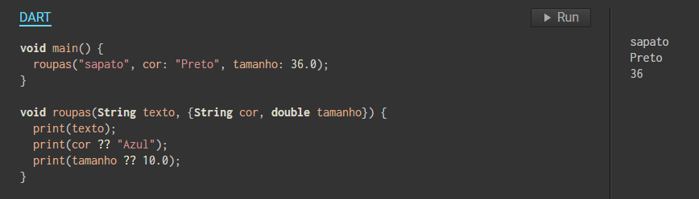
PARÂMETROS OPCIONAIS
Caso não seja especificado o parâmetro, ele retornará null, para definir um valor padrão é necessário colocar a expressão ??

Slide 28

PARÂMETROS OPCIONAIS
Caso não seja especificado o parâmetro, ele retornará null, para definir um valor padrão é necessário colocar a expressão ??

Slide 29
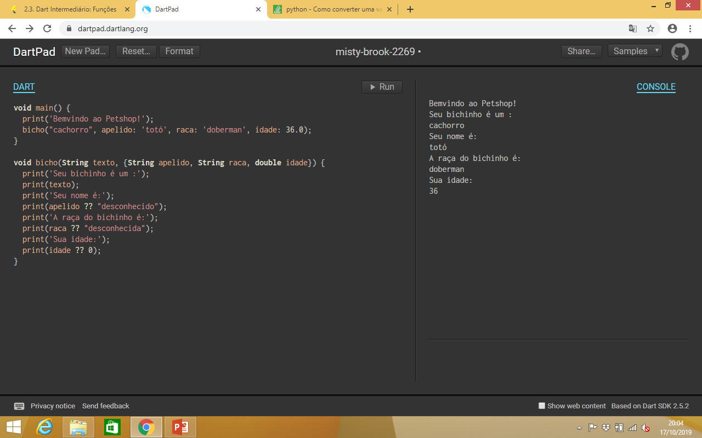
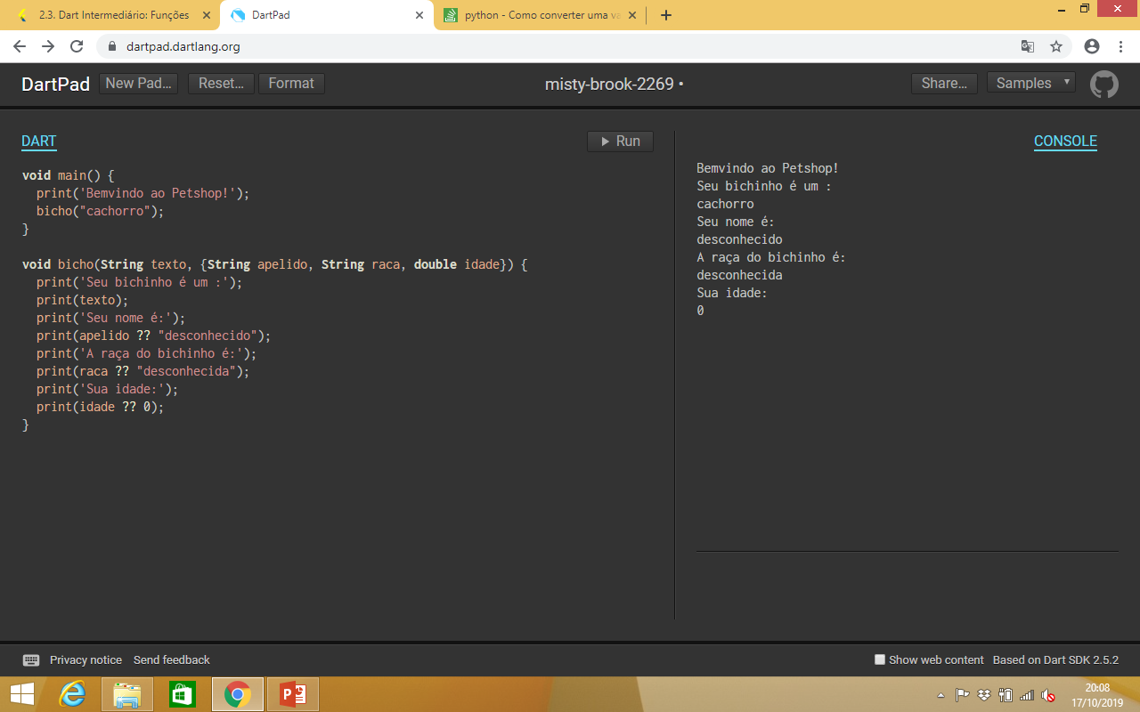
Atividade 06
Crie uma função que mostre os valores da tela da esquerda. Os valores da linha 5,7 e 9 são opcionais e em sua falta deverão aparecer como na tela a direita.

Slide 30

Atividade 06

